Slide 1
1 | أبسط صورة للعبارة الجبرية - 4(س - 3) هي:
أ | - 4س - 3 | ب | - 4س + 3 | ج | - 4س + 12 | د | - 4س - 12

Slide 2
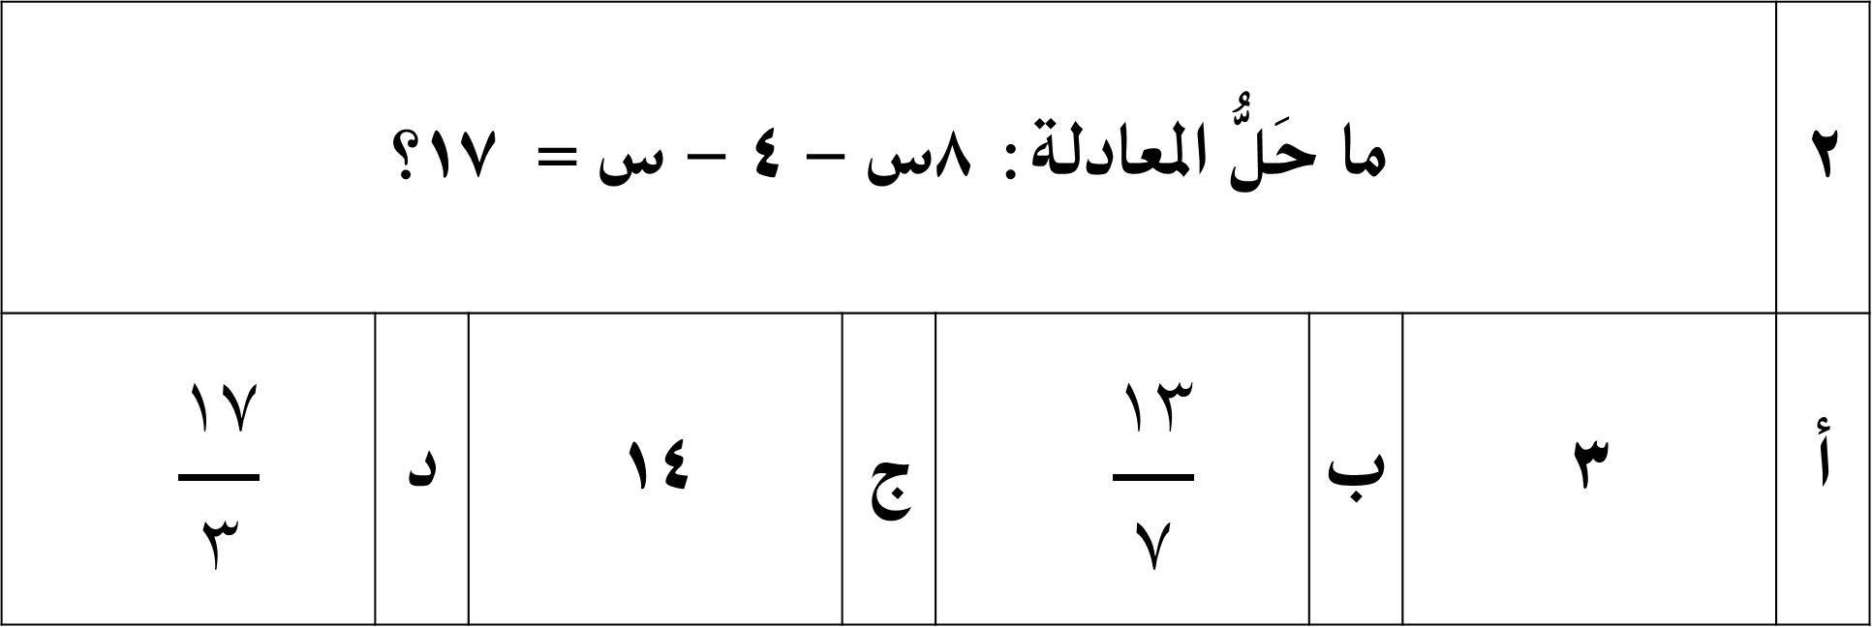
2 | ما حَلُّ المعادلة: 8س - 4 - س = 17؟
أ | 3 | ب | $$\frac{١٣}{٧}$$ | ج | 14 | د | $$\frac{١٧}{٣}$$

Slide 3
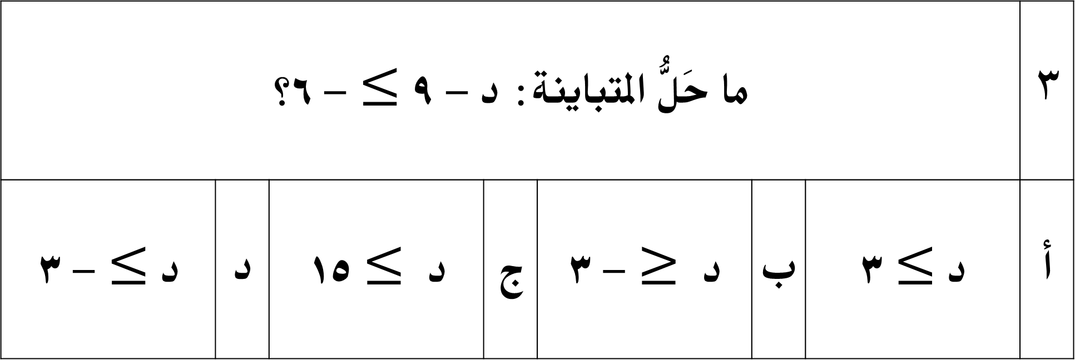
٣ | ما حَلُّ المتباينة: د - 9 $≤$ - 6؟
أ | د $≤$ 3 | ب | د $≥$ - 3 | ج | د $≤$ 15 | د | د $≤$ - 3

Slide 4
4 | ضُرب عدد ما في 4، ثم أضيف 18 لحاصل الضرب، فكان الناتج النهائي 42، فما العدد؟
أ | 3 | ب | 4 | ج | 6 | د | 8

Slide 5
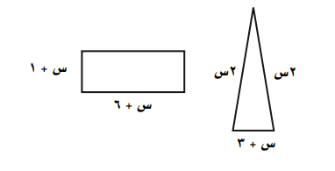
5 | ما قيمة س التي تجعل للشكلين (المثلث - المستطيل) أدناه المحيط نفسه؟
أ | 2 | ب | 4 | ج | 11 | د | 17

Slide 6
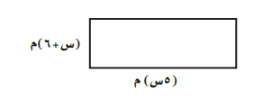
6 | يبلغ محيط المستطيل المرسوم 36 م. ما مساحته؟
أ | 92 م² | ب | 80 م² | ج | 65 م² | د | 59 م²

Slide 7
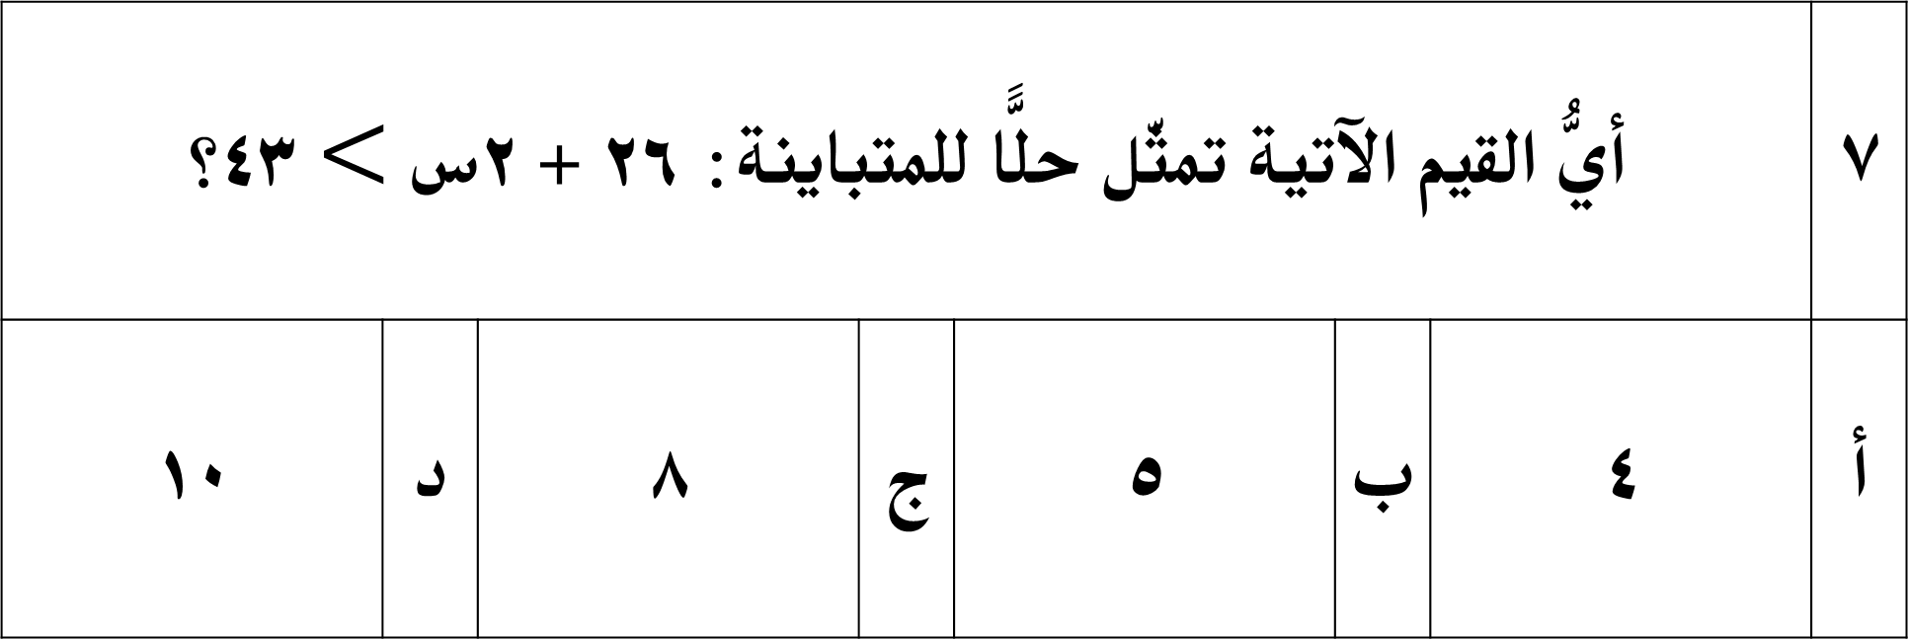
7 | أيُّ القيم الآتية تمثّل حلًّا للمتباينة: 26 + 2س $<$ 43؟
أ | 4 | ب | 5 | ج | 8 | د | 10

Slide 8
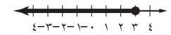
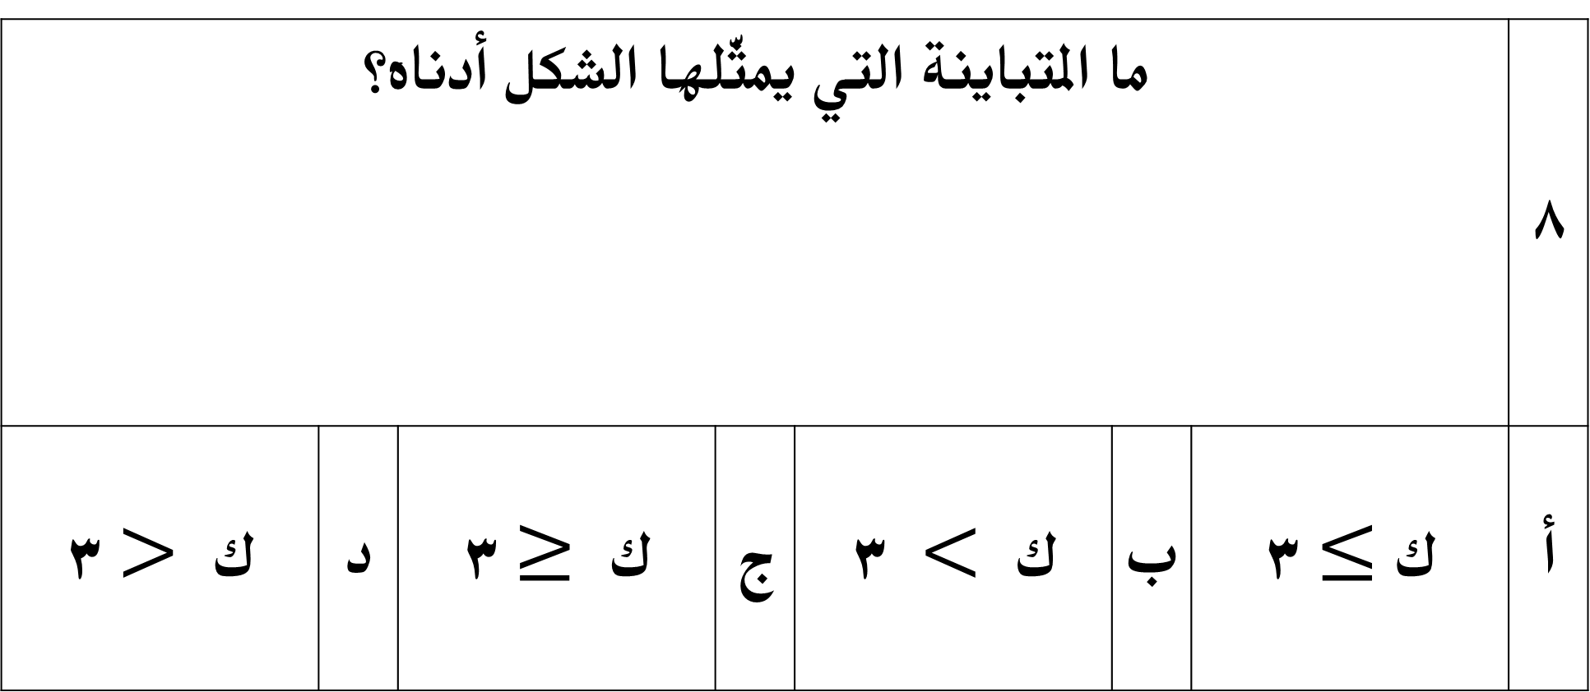
8 | ما المتباينة التي يمثّلها الشكل أدناه؟
أ | ك $≤$ 3 | ب | ك $<$ 3 | ج | ك $≥$ 3 | د | ك $>$ 3

Slide 9
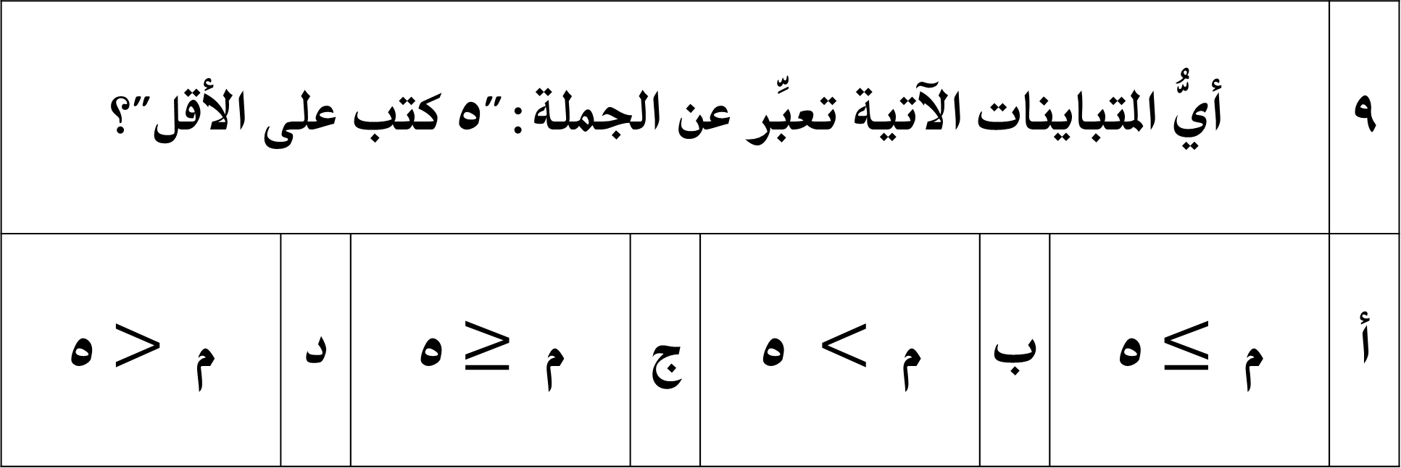
9 | أيُّ المتباينات الآتية تعبِّر عن الجملة:"5 كتب على الأقل"؟
أ | م $≤$ 5 | ب | م $<$ 5 | ج | م $≥$ 5 | د | م $>$ 5

Slide 10
10 | ما حَلُّ المعادلة: 10 + 3ص = 1؟
أ | 9 | ب | - 9 | ج | - 3 | د | 3

Slide 11
11 | بسّطي العبارة: - 5 + 4جـ - 2جـ
أ | - 5 + 6جـ | ب | - 5 - 6جـ | ج | 2جـ - 5 | د | 2جـ + 5

Slide 12
12 | ما حَلُّ المعادلة: 3ف - 5 = 7؟
أ | 3 | ب | 4 | ج | 9 | د | 12

Slide 13
13 | ثمن الوجبة الواحدة 18 ريالًا، يُضاف إليها 3 ريالات مقابل كل خدمة إضافية، فإذا بلغت فاتورة عماد 27ريالًا، فما عدد الخدمات الإضافية التي تلقاها؟
أ | 1 | ب | 2 | ج | 3 | د | 4

Slide 14
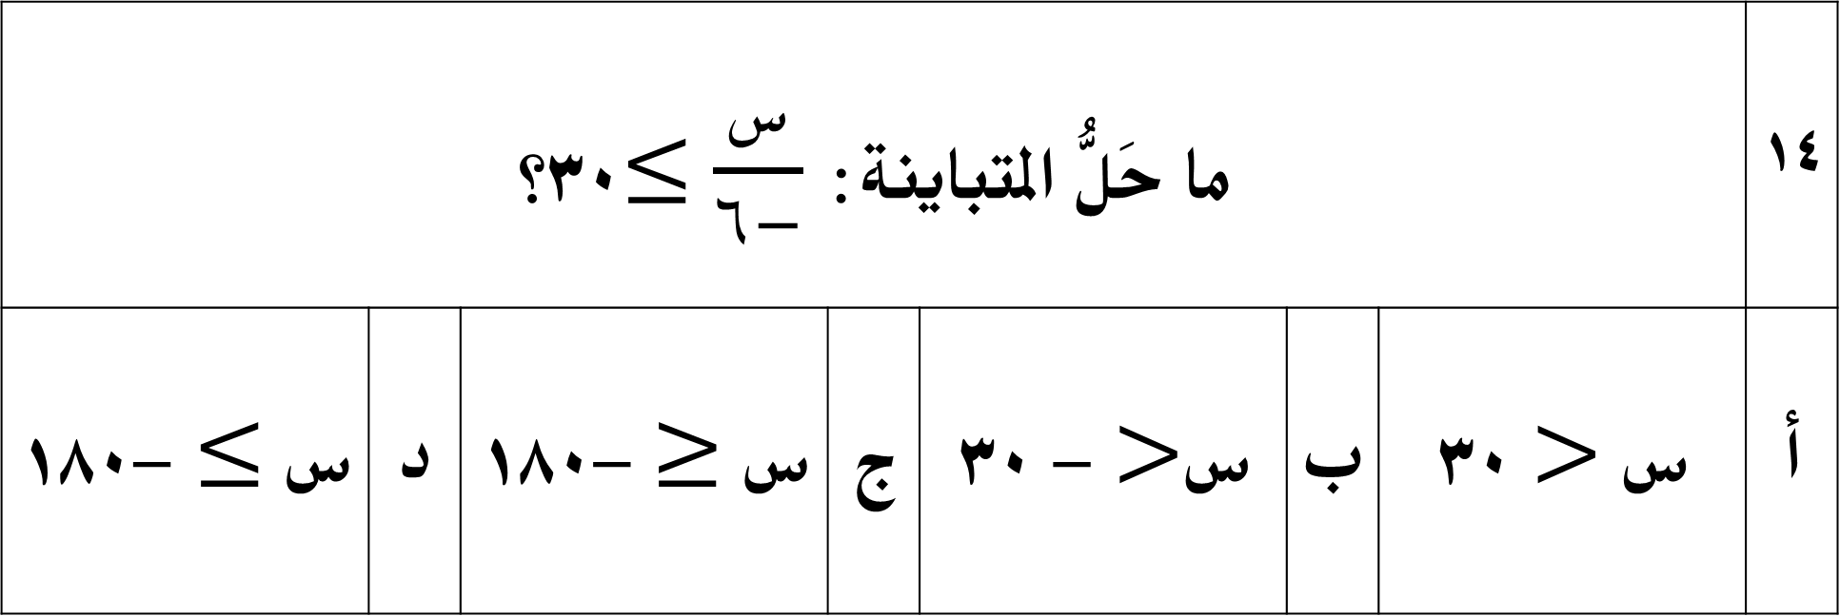
14 | ما حَلُّ المتباينة: $\frac{س}{٦−}$ 30$≤$؟
أ | س $>$ 30 | ب | س$>$ - 30 | ج | س$≥$ -180 | د | س$≤$ -180

Slide 15
15 | ما حَلُّ المعادلة: 15س + 7 - 2س = - 19؟
أ | - 2 | ب | - 13 | ج | 2 | د | 13

Slide 16
16 | ما حَلُّ المعادلة: - 5س - 4 = - 34؟
أ | - 7 | ب | - 6 | ج | 6 | د | 7

Slide 17
17 | ما المعادلة التي تمثِّل الجملة: "أقل من أربعة أمثال عدد ما بمقدار 9 يساوي -12"؟
أ | 4ن - 9 = -12 | ب | 9 - 4ن = - 12 | ج | 4ن - (-12) = 9 | د | 9 - 4ن = 4ن

Slide 18
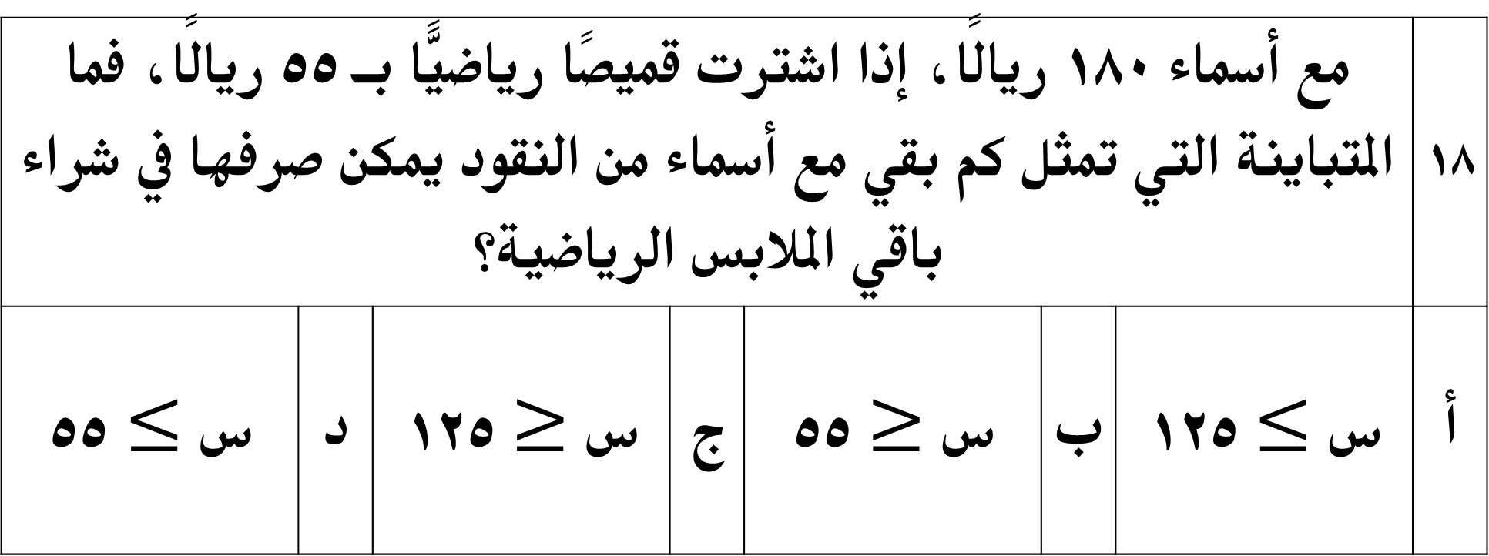
18 | مع أسماء 180 ريالًا، إذا اشترت قميصًا رياضيًّا بـ 55 ريالًا، فما المتباينة التي تمثل كم بقي مع أسماء من النقود يمكن صرفها في شراء باقي الملابس الرياضية؟
أ | س $≤$ 125 | ب | س $≥$ 55 | ج | س$≥$ 125 | د | س$≤$ 55

Slide 19
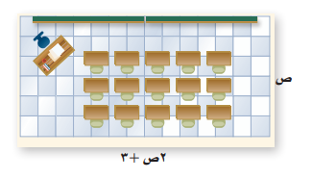
19 | يبيَّن الشكل أدناه مخطط غرفة صفية. إذا كان محيط الغرفة 78 قدمًا، فكم عرضها؟
أ | 12 قدمًا. | ب | 15 قدمًا. | ج | 25 قدمًا. | د | 27 قدمًا.

Slide 20
20 | ما هي الثوابت في العبارة: 5 - 4س + 2س - 3؟
أ | 5 ، - 4 | ب | 4 ، 2 | ج | 5 ، 2 | د | 5 ، - 3

